Slide 1
11
Marktstrukturen I:
Monopol

Slide 2
Inhalt
Entstehung von Monopolen
Produktions- und Preisentscheidungen des Monopolisten
Wohlfahrtseinbußen durch Monopole
Preisdifferenzierung
Wirtschaftspolitische Maßnahmen gegen Monopole

Slide 3
UNVOLLSTÄNDIGE KONKURRENZ
Während Unternehmen im vollständigen Wettbewerbsmarkt Preisnehmer sind, haben sie bei unvollständiger Konkurrenz Einfluss auf den Preis.
Man spricht von Marktmacht, wenn ein Unternehmen den Preis anheben kann, ohne seinen kompletten Absatz an die Konkurrenz zu verlieren.

Slide 4
Was ist ein Monopol?
Eine extreme Ausprägung unvollständiger Konkurrenz ist das Monopol.
Ein Unternehmen ist ein Monopol, wenn
  es der einzige Anbieter eines Gutes ist,
  das Produkt keine nahen Substitute hat.

Slide 5
WARUM MONOPOLE ENTSTEHEN
Die grundlegende Ursache für die Entstehung von Monopolen sind Markteintrittsbarrieren.
Eine Markteintrittsbarriere ist etwas, das ein Unternehmen davon abhält, in einen Markt oder eine Branche einzutreten.

Slide 6
Warum gibt es Markteintrittsbarrieren?
Markteintrittsbarrieren entstehen durch vier Faktoren:
  Einem Unternehmen allein gehört eine für die Produktion entscheidende Ressource.
  Regierungen erlauben nur einem Unternehmen ein ausschließliches Produktionsrecht
  (staatliche geschaffenes Monopol).
  Ein einziges Unternehmen produziert effizienter als andere Produzenten (natürliches Monopol).
  Ein Unternehmen ist in der Lage, andere Unternehmen zu übernehmen und dadurch zu wachsen (externes Wachstum).

Slide 7
Alleineigentum an einer Ressource
Obwohl das Alleineigentum an entscheidenden Ressourcen Monopole schaffen kann, spielt dieser Fall in der Praxis kaum eine Rolle.

Slide 8
Staatlich geschaffene Monopole
Eine Regierung kann den Markteintritt behindern, indem sie einem Unternehmen das Recht einräumt, allein in einem Markt tätig zu sein.
Das geschieht in der Regel im öffentlichen Interesse.
Patente und Copyrights sind wichtige Beispiele für staatlich abgesicherte Monopole zum Nutzen der Gesamtgesellschaft.

Slide 9
Natürliches Monopol
Ein natürliches Monopol entsteht dann, wenn ein einzelnes Unternehmen ein Gut zu geringeren Kosten herstellt als zwei oder mehr Unternehmen.
Dies bedeutet: Zunehmende Skalenerträge fallen über den gesamten Bereich der Marktproduktion an.
Mit größer werdendem Markt kann sich ein natürliches Monopol in einen Wettbewerbsmarkt verwandeln.

Slide 10
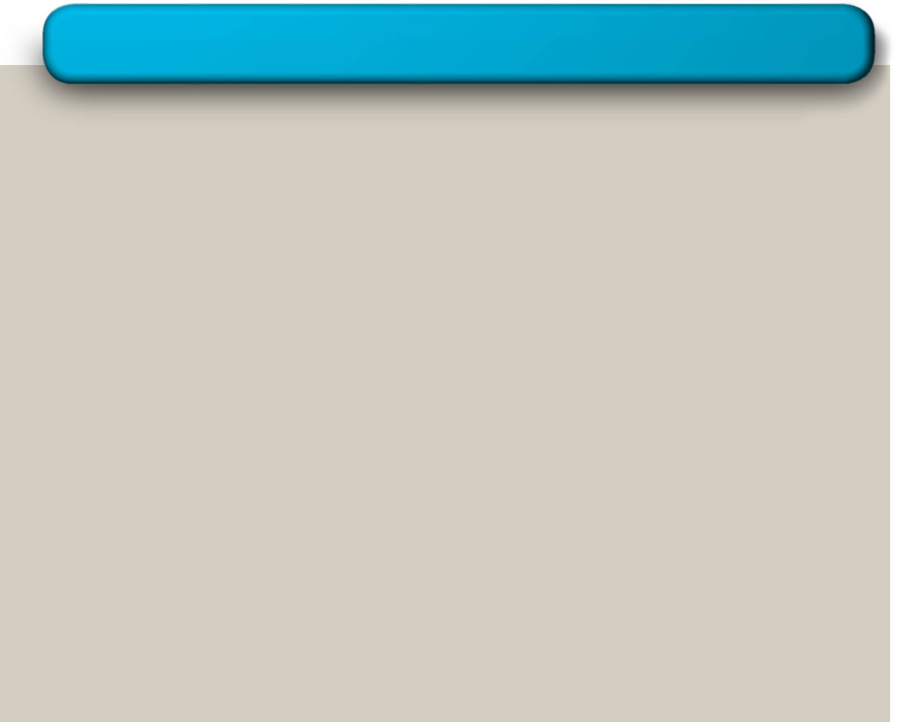
Abbildung 1: Zunehmende Skalenerträge als Ursache der
Monopolbildung
Durch-
schnitt-
liche
Gesamt-
kosten
0
Produktmenge
2024 © Schäffer-Poeschel Verlag für Wirtschaft • Steuern • Recht • GmbH www.sp-dozenten.de

Slide 11
Externes Wachstum
Wenn ein Unternehmen andere übernimmt oder es sich mit anderen Unternehmen zusammenschließt, erhöht sich die Konzentration in einer bestimmten Branche.
Dadurch kann das Unternehmen Monopolmacht erlangen und neuen Unternehmen den Markteintritt erschweren.

Slide 12
PRODUKTIONS- UND PREIS-
ENTSCHEIDUNGEN DES MONOPOLISTEN
Monopol versus Konkurrenz
  Das Unternehmen bei Konkurrenz
    ist eines von vielen Unternehmen,
    ist mit einer waagerechten Nachfragekurve konfrontiert,
    ist Preisnehmer,
    erhält für seine Produktionsmenge – ob viel oder wenig – immer den gleichen Preis.
  Der Monopolist
    ist der einzige Produzent,
    ist mit einer negativ geneigten Nachfragekurve konfrontiert,
    kann die Produktionsmenge verringern, um den Preis zu erhöhen.

Slide 13
Der Erlös des Monopolisten
Der Grenzerlös des Monopolisten ist immer geringer als der Verkaufspreis eines Gutes.
  Die Nachfragekurve ist negativ geneigt.
  Wenn ein Monopolist eine Einheit mehr verkaufen will, muss der Preis sinken. Damit sinkt der Durch-schnittserlös für die gesamte Ausbringungsmenge.
  Damit ergeben sich zwei gegenläufige Effekte
  auf den Gesamterlös P × Q:
    Der Mengeneffekt: Da mehr verkauft wird, ist Q größer.
    Der Preiseffekt: Da mehr verkauft wird, ist P kleiner.

Slide 14
Gewinnmaximierung eines Monopolisten
Ein Monopolist maximiert Gewinne, wenn er die Menge produziert, bei der die Grenzkosten gleich dem Grenzerlös sind.
Er benutzt die Nachfragekurve, um den Preis zu bestimmen, bei dem der Gewinn maximal ist.

Slide 15
Abbildung 2: Gewinnmaximierung eines Monopolisten
Kosten und Erlös
2. Sodann benutzt er die Nachfragekurve, um den Preis zu ermitteln.
1. Ein Monopolist maximiert seinen Gewinn mit der Produktionsmenge,
bei der Grenzerlös
und Grenzkosten gleich groß sind.
Monopol-preis
B
Durchschnittliche
Gesamtkosten
A
Grenz-kosten
Nachfrage
(Durchschnittserlös)
Grenzerlös
0
Q_{MAX}
Menge
2024 © Schäffer-Poeschel Verlag für Wirtschaft • Steuern • Recht • GmbH www.sp-dozenten.de

Slide 16
Gewinnmaximierung eines Monopolisten
Monopol und vollständige Konkurrenz im Vergleich
  Bei vollständiger Konkurrenz ist für ein Unternehmen der Preis gleich den Grenzkosten.
  P = GE = GK
  Bei einem Monopolisten übersteigt der Preis die Grenzkosten.
  P > GE = GK

Slide 17
Der Gewinn des Monopolisten
Der Gewinn ist gleich dem
Gesamterlös minus den Gesamtkosten.
  Gewinn = Gesamterlös − Gesamtkosten
  Gewinn = E − K
  Gewinn = (E/Q − K/Q) × Q
  Gewinn = (P − DK) × Q
  Ein Monopolist erzielt wirtschaftliche Gewinne, wenn der Preis über den durchschnittlichen Gesamtkosten liegt.

Slide 18
Abbildung 3: Der Gewinn eines Monopolisten
Kosten, Erlös
Monopol-gewinn
Grenzkosten
Monopol-preis
E
B
Durchschnittliche
Gesamtkosten
Durch-
schnittliche Gesamt-kosten
D
C
Nachfrage
(Durchschnittserlös)
Grenzerlös
0
Q_{MAX}
Menge
2024 © Schäffer-Poeschel Verlag für Wirtschaft • Steuern • Recht • GmbH www.sp-dozenten.de

Slide 19
WOHLFAHRTSEINBUSSEN DURCH MONOPOLE
Anders als bei einem Unternehmen unter vollständiger Konkurrenz liegt beim Monopolisten der Preis über den Grenzkosten.
Aus Sicht der Konsumenten ist ein solcher Preis nicht wünschenswert, aus Sicht des Monopolisten jedoch sehr wünschenswert.
Welche Wohlfahrtseffekte ergeben sich, die über die Umverteilung hinausgehen?

Slide 20
Abbildung 4: Die volkswirtschaftlich effiziente Menge
Preis
Grenzkosten
Wert für Grenz-nachfrager
Grenzkosten
des
Monopolisten
Nachfrage
(Wert für Käufer)
Grenzkosten
des Mono-polisten
Wert für Grenz-nachfrager
0
Menge
Wert für Käufer ist größer als Grenzkosten des Monopolisten
Wert für Käufer ist kleiner als Grenzkosten des Monopolisten
Volkswirtschaftlich effiziente Menge
2024 © Schäffer-Poeschel Verlag für Wirtschaft • Steuern • Recht • GmbH www.sp-dozenten.de

Slide 21
Die Ineffizienz des Monopols
Weil bei einem Monopol der Preis über den Grenzkosten liegt, entsteht eine Diskrepanz zwischen dem, was Konsumenten zu zahlen bereit sind, und den Kosten des Produzenten.
  Diese Diskrepanz führt dazu, dass die Produktionsmenge des Monopols unter der volkswirtschaftlich effizienten Menge liegt.

Slide 22
Abbildung 5: Die Ineffizienz des Monopols
Preis
Nettowohlfahrts-verlust
Grenzkosten
Monopol-preis
Grenzerlös
Nachfrage
0
Monopol-menge
Volkswirtschaftlich effiziente Menge
Menge
2024 © Schäffer-Poeschel Verlag für Wirtschaft • Steuern • Recht • GmbH www.sp-dozenten.de

Slide 23
Der Nettowohlfahrtsverlust
Der Nettowohlfahrtsverlust ist dem Nettowohlfahrtsverlust bei Steuern ähnlich.
Der Unterschied: Im Fall der Steuern erhält der Staat die Erlöse aus den Steuern, im Fall des Monopols gehen die Erlöse an den Besitzer des Monopols.

Slide 24
PREISDIFFERENZIERUNG
Preisdifferenzierung liegt vor, wenn gleiche Güter an verschiedene Kunden zu verschiedenen Preisen verkauft werden.
Vollständige Preisdifferenzierung wäre dann gegeben, wenn ein Monopolist die Zahlungsbereitschaft jedes einzelnen Kunden kennt und ihm genau diesen Betrag abverlangt.
Zwei Konsequenzen der Preisdifferenzierung:
  Sie erhöht den Gewinn des Monopolisten.
  Sie verringert den Nettowohlfahrtsverlust.

Slide 25
Abbildung 6: Wohlfahrtsniveau mit und ohne
Preisdifferenzierung
(a) Monopolist mit Einheitspreis
Preis
Konsumenten-rente
Monopol-preis
Nettowohlfahrts-verlust
Gewinn
Grenzkosten
Nachfrage
Grenzerlös
0
Verkaufte Menge
Menge
2024 © Schäffer-Poeschel Verlag für Wirtschaft • Steuern • Recht • GmbH www.sp-dozenten.de

Slide 26
Abbildung 6: Wohlfahrtsniveau mit und ohne
Preisdifferenzierung
(b) Monopolist mit vollständiger Preisdifferenzierung
Preis
Gewinn
Grenzkosten
Nachfrage
0
Verkaufte Menge
Menge
2024 © Schäffer-Poeschel Verlag für Wirtschaft • Steuern • Recht • GmbH www.sp-dozenten.de

Slide 27
WIRTSCHAFTSPOLITISCHE MASSNAHMEN GEGEN MONOPOLE
Dem Problem von Monopolen kann eine Regierung auf vier Arten begegnen:
  monopolisierte Märkte dem Wettbewerb öffnen,
  Monopole regulieren,
  Monopole verstaatlichen,
  nicht einschreiten.

Slide 28
Intensivierung des Wettbewerbs
Gesetz gegen Wettbewerbsbeschränkungen (GWB)
EU-Wettbewerbsrecht greift bei Zusammenschlüssen von EU-weiter Bedeutung.
Ausnahmen sind möglich, wenn der volkswirtschaftliche Nutzen von Unternehmenszusammenschlüssen (Synergien) die Kosten des verringerten Wettbewerbs überwiegen.

Slide 29
Regulierung
Die Regierung kann den Preis im Monopolmarkt festlegen.
  Die Allokation der Ressourcen ist dann optimal, wenn der Preis gleich den Grenzkosten ist.
  Im Falle des natürlichen Monopols würde dies jedoch zu Verlusten führen.

Slide 30
Abbildung 7: Grenzkostenpreise bei natürlichem Monopol?
Preis
Durchschnitt-liche Gesamt-kosten
Durchschnittliche Gesamtkosten
Verlust
Regulierter Preis
Grenzkosten
Nachfrage
(Durchschnittserlös)
0
Menge
2024 © Schäffer-Poeschel Verlag für Wirtschaft • Steuern • Recht • GmbH www.sp-dozenten.de

Slide 31
Verstaatlichung
Eine Regierung kann sich entscheiden, ein Monopol zu verstaatlichen.
Als Problem hat sich erwiesen, dass Staatsunternehmen wenig Anreize haben, Kosten zu senken.

Slide 32
Nicht einschreiten
Eine Regierung kann sich entscheiden, das Marktversagen zu tolerieren.
Dies ist dann optimal, wenn die Kosten der Regulierung über den Kosten des Marktversagens liegen.

Slide 33
Zusammenfassung
Ein Monopolist ist ein Alleinanbieter eines Gutes auf seinem Markt.
Für das Gut existieren keine nahen Substitute.
Ein Monopolist ist mit einer fallenden Nachfragekurve für sein Produkt konfrontiert.
Bei einem Monopolisten liegt der Grenzerlös immer unter dem Preis für sein Gut.

Slide 34
Zusammenfassung
Wie bei einem Unternehmen bei vollständiger Konkurrenz wird ein Monopolist Gewinne maximieren, indem er die Menge produziert, bei der Grenzkosten und Grenzerlös gleich sind.
Anders als bei einem Unternehmen im Polypol wird der Preis den Grenzerlös und damit die Grenzkosten übersteigen.

Slide 35
Zusammenfassung
Die gewinnmaximierende Produktmenge des Monopolisten liegt unter derjenigen, die die Summe vom Konsumenten- und Produzentenrente maximiert.
Monopolisten können ihre Gewinne erhöhen, indem sie je nach Zahlungsbereitschaft unterschiedliche Preise für unterschiedliche Kunden setzen.
Preisdifferenzierung kann die Nettowohlfahrt erhöhen.

Slide 36
Zusammenfassung
Den Ineffizienzen des Monopols kann durch Intensivierung des Wettbewerbs, der Regulierung von Preisen oder Verstaatlichung begegnet werden.
Wenn die Wohlfahrtsverluste niedriger sind als die Kosten der Regulierung, ist es sinnvoll, von einer Intervention abzusehen.

